Slide 1

软件工程导论（第6版） 第七章 系统实现（软件测试）
周杨
东北大学秦皇岛分校

Slide 2
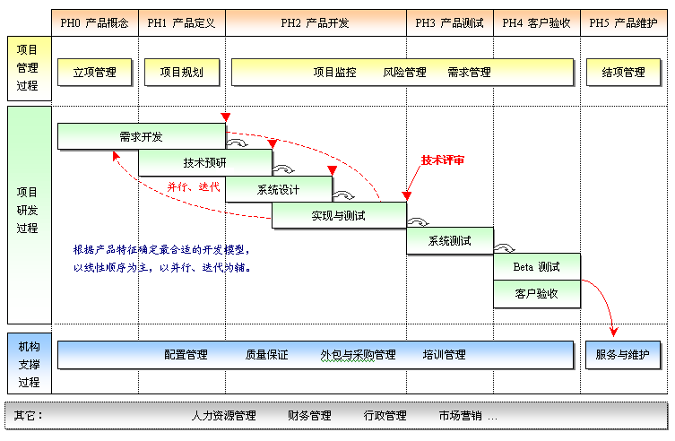
软件开发与生产过程的综合协同
三个过程
组织过程
基本过程
支持过程
四个
原则
可行性分析 | 合同签订 | 需求分析
总体设计 | 详细设计
重
视
开
发
模
型
合适的设计方法
高质量的工程支持
重视工程管理
系统实现 、 单元测试
集成测试 、 确认测试

Slide 3
软件测试基础（软件测试的目的）
因为开发工作的前期不可避免地会引入错误，测试的目的是为了发现和改正错误，这对于某些涉及人的生命安全或重要的军事、经济目标的项目显得尤其重要。
1963年, 美国,飞往火星的火箭爆炸,损失1000万美元。 原因: FORTRAN循环：DO 5 I = 1,3误写为DO 5 I = 1.3。
软件测试的工作量约占整个项目工作量的40％左右，对于要求极高的系统测试工作量还要成倍增加。
 | Exchange 2000 | Windows 2000
项目经理 | 25人 | 约 250人
开发人员 | 140人 | 约 1700人
测试人员 | 350人 | 约 3200人
测试人员/开发人员 | 2.5:1 | 1.9:1
Notes:
工作量的40％：分不同的项目，金融，生命安全

Slide 4
软件测试基础（软件测试的目的）
为什么需要这么多人、花这么多代价进行测试？目的何在？ “证明程序正确！”对吗？
Myers对软件测试目的提出以下观点：
（1）软件测试是为了发现错误而执行程序的过程。
（2）一个好的测试用例能够发现至今尚未发现的错误。
（3）一个成功的测试是发现了至今尚未发现的错误的测试。

Slide 5
软件测试基础（软件测试的目的）
在测试阶段测试人员努力设计出一系列测试方案，目的却是为了“破坏”已经建造好的软件系统—竭力证明程序中有错误不能按照预定要求正确工作。
暴露问题并不是软件测试的最终目的，发现问题是为了解决问题，测试阶段的根本目标是尽可能多地发现并排除软件中潜藏的错误，最终把一个高质量的软件系统交给用户使用。

Slide 6
软件测试基础（软件测试的目的）
通常想象的“测试是为了表明程序是正确的”，“成功的测试是没有发现错误的测试”是不正确的。
测试的目标决定了测试方案的设计。如果为了表明程序是正确的而进行测试，就会设计一些不易暴露错误的测试方案；相反，如果测试是为了发现程序中的错误，就会力求设计出最能暴露错误的测试方案。
测试决不能证明软件是正确的，也不能证明错误的不存在，它只能证明错误的存在。
Notes:
改变观念

Slide 7
软件测试基础（软件测试的特点）
1、软件测试的开销大：按照Boehm的统计，软件测试的开销大约占总成本的30%-50%。例如：APPOLLO登月计划，80%的经费用于软件测试。
2、不能进行“穷举”测试：只有将所有可能的情况都测试到，才有可能检查出所有的错误，但这是不可能的
3、软件测试难度大：既然不能进行 “穷举”测试，又要查出尽可能多的错误，软件测试工作的难度大，只有选择 “高效的测试用例”

Slide 8
软件测试基础（软件测试的准则）
（1）所有测试都应该能追溯到用户需求
软件测试的目标是发现错误，从用户的角度看，最严重的错误是导致程序不能满足用户需求的那些错误。
软件中的问题根源可能在开发前期的各阶段解决、纠正错误也必须追溯到前期工作。

Slide 9
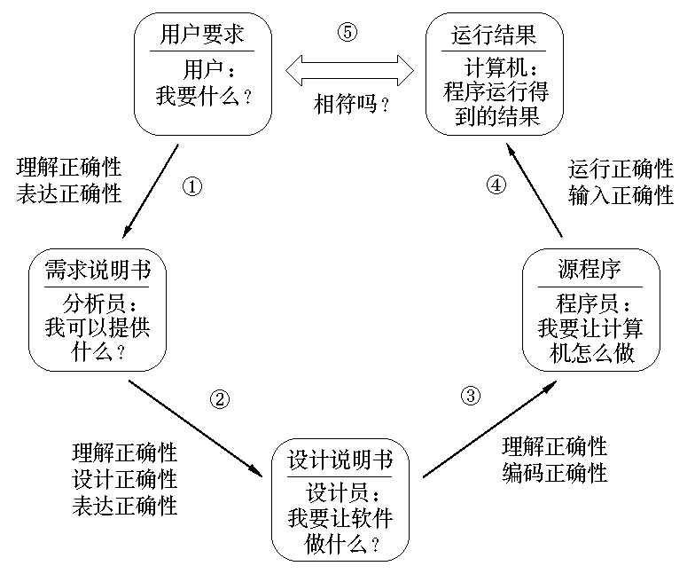
软件测试基础（软件测试的准则）
（1）所有测试都应该能追溯到用户需求

Slide 10
软件测试基础（软件测试的准则）
（2）尽早地和不断地进行软件测试
概要设计时应完成测试计划，详细的测试用例定义可在设计模型确定后开始，所有测试可在任何代码被产生之前进行计划和设计。
软件测试不等于程序测试
软件测试应贯穿于软件定义与开发的整个期间；据美国一家公司统计，查出的软件错误中，属于需求分析和软件设计的错误约占 64%，属于程序编写的错误仅占 36%。程序编写的许多错误是“先天的”。

Slide 11
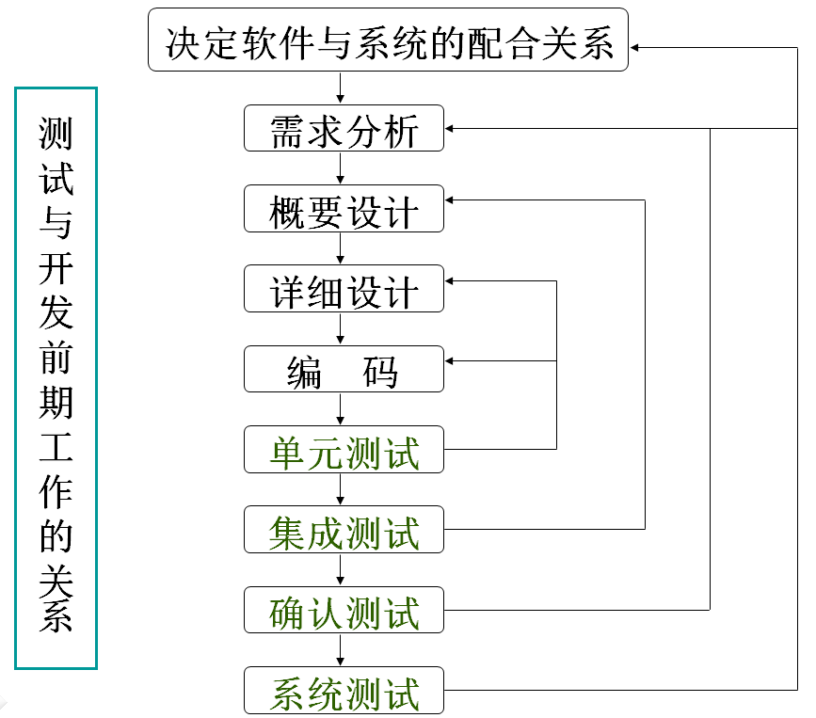
软件测试基础（软件测试的准则）
（2）尽早地和不断地进行软件测试

Slide 12
开发前期出现错误的扩展
测
试
编
码
设
计
需
求
计划
A
B

Slide 13
软件测试基础（软件测试的准则）
（3）pareto原则：测试发现的错误中的80%很可能是由程序中20% (用户最常用的功能, 2/8定律)的模块造成的。问题是怎样找出这些可疑的模块并彻底地测试它们。
（4）从“小规模”测试开始，并逐步进行“大规模”测试。通常，首先重点测试单个程序模块，然后把测试重点转向在集成的模块簇中寻找错误，最后在整个系统中寻找错误。
（5）测试用例应由输入数据和预期的输出结果两部分组成，并兼顾合理的输入和不合理的输入数据
（6）穷举测试是不可能的,测试需要适当终止。所谓穷举测试就是把程序所有可能的执行路径都检查一遍的测试。

Slide 14
输入 三条边长，可采用的测试用例数(设字长16位)
执行时间: 假设测试一次需1ms
共需一万年.
16
16
16
14
=2 X2 X2 ≈3X10

Slide 15
软件测试基础（软件测试的准则）
（7）为了达到最佳的测试效果，应该由独立的第三方从事测试工作。所谓“最佳效果”是指有最大可能性发现错误的测试。开发软件的软件工程师（心理）并不是完成全部测试工作的最佳人选（通常他们主要承担模块测试工作）。
（8）程序修改后要回归测试。
（9）应长期保留测试用例，直至系统废弃。

Slide 16
软件测试基础（测试方法）
人工测试方法
静态测试方法
计算机辅助静
态分析方法
软件测试的
策略和方法
白盒测试方法
动态测试方法
黑盒测试方法

Slide 17
软件测试基础（测试方法）
静态测试：基本特征是在对软件进行分析、检查和审阅，不实际运行被测试的软件。
静态测试约可找出30～70%的逻辑设计错误.
对需求规格说明书、设计说明书、源程序做检查和审阅。包括：是否符合标准和规范；通过结构分析、流图分析、符号执行指出软件缺陷。

Slide 18
软件测试基础（测试方法）
动态测试：通过运行软件来检验软件的动态行为和运行结果的正确性。
两个基本要素：被测试程序、测试数据（测试用例）
动态测试方法：
选取定义域有效值,或定义域外无效值；
对已选取值决定预期的结果；
用选取值执行程序；
执行结果与预期的结果相比，不吻合、程序有错。

Slide 19
软件测试基础（测试方法）
动态测试技术：白盒测试、黑盒测试
白盒测试：如果知道产品的内部工作过程，可以通过测试来检验产品内部动作是否按照规格说明书的规定正常进行
黑盒测试：如果已经知道产品应该具有的功能，可以通过测试来检验是否每个功能都能正常使用

Slide 20
软件测试基础（测试方法）
白盒测试：对软件的过程性细节做细致的检查。这一方法是把测试对象看作一个打开的盒子，它允许测试人员利用程序内部的逻辑结构及有关信息，来设计或选择测试用例，对程序所有逻辑路径进行测试。
白盒测试的内容：对程序模块的所有独立执行路径至少测试一次；对所有的逻辑判定，取“真”与取“假”的两种情况都能至少测试一次；在循环的边界和运行边界限内执行循环体；测试内部数据结构的有效性。

Slide 21
软件测试基础（测试方法）
黑盒测试：已知产品的功能设计规格，可以进行测试证明每个实现了的功能是否符合要求。
黑盒测试的内容： Alpha/Beta Testing ；菜单/帮助测试；发行测试；回归测试；

Slide 22
软件测试基础（测试步骤）
大型软件系统的测试过程基本上由下述几个步骤组成：
1. 模块测试 --- 单元
2. 子系统测试 --- 局部
3. 系统测试 --- 集成
4. 验收测试 --- 用户参与
5. 平行运行 --- 新旧共存

Slide 23
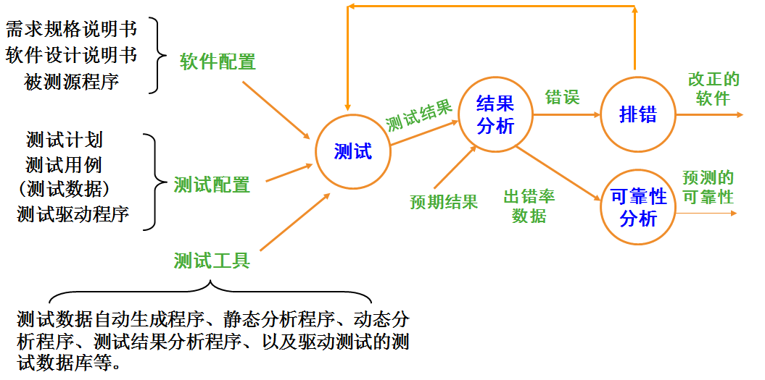
软件测试基础（测试阶段的信息流）

Slide 24
软件测试基础（测试的对象）
软件测试的对象：软件测试并不等于程序测试。软件测试应贯穿于软件定义与开发的整个期间。因此，需求分析、概要设计、详细设计以及程序编码等所得到的文档资料，包括需求规格说明、概要设计说明、详细设计规格说明以及源程序，都应成为软件测试的对象。

Slide 25
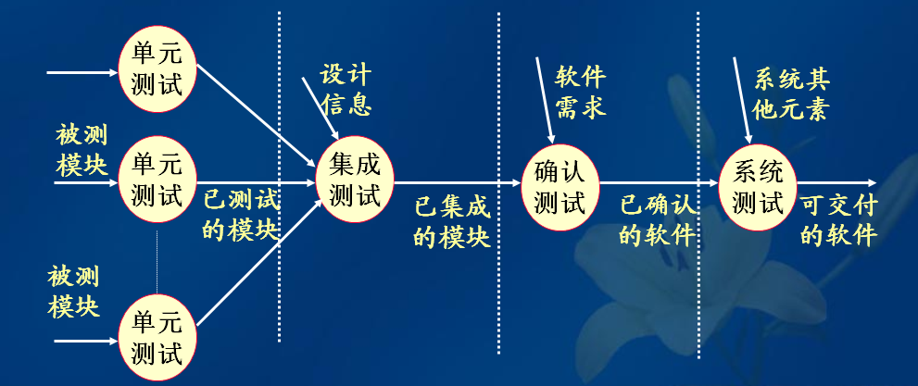
测试步骤

Slide 26
单元测试（测试重点）
1.模块接口：主要检查下述几个方面：参数的数目、次序、属性或单位系统与变元是否一致；是否修改了只作输入用的变元；全局变量的定义和用法在各个模块中是否一致。
2.局部数据结构：数据说明、初始化、默认值等方面的错误
3.重要的执行通路：选择最有代表性、最可能发现错误的执行通路进行测试就是十分关键的。应该设计测试方案用来发现由于错误的计算、不正确的比较或不适当的控制流而造成的错误。

Slide 27
单元测试（测试重点）
4. 出错处理通路：对错误的描述是难以理解的；记下的错误与实际遇到的错误不同；在对错误进行处理之前，错误条件已经引起系统干预； 对错误的处理不正确；描述错误的信息不足以帮助确定造成错误的位置。
5. 边界条件：边界测试是单元测试中最后的也可能是最重要的任务，软件常常在它的边界上失效。

Slide 28
单元测试（代码审查）
由审查小组人工测试源程序称为代码审查。它是一种非常有效的程序验证技术，对于典型的程序来说，可以查出30%～70%的逻辑设计错误和编码错误。
审查小组最好由下述4人组成：(1) 组长，应该是一个很有能力的程序员，而且没有直接参与这项工程；(2) 程序的设计者；(3) 程序的编写者；(4) 程序的测试者。
审查的步骤：（1）小组成员先研究设计说明书，力求理解这个设计。 （2）由设计者扼要地介绍他的设计。 （3）审查会上程序的编写者逐个语句地解释是怎样用程序代码实现这个设计的。 （4）审查会上对照程序设计常见错误，分析审查这个程序。 （5）当发现时，记录错误，继续审查。

Slide 29
单元测试（计算机测试）
模块并不是一个独立的程序，要运行它就必须为其开发驱动软件和(或)存根（桩）软件。
驱动程序：也就是一个“主程序”，它接收测试数据，把这些数据传送给被测试的模块，并且印出有关的结果。
存根（桩）程序：代替被测试的模块所调用的模块，也称为“虚拟子程序”。它使用被它代替的模块的接口，可能做最少量的数据操作，印出对入口的检验或操作结果，并且把控制归还给调用它的模块。

Slide 30
集成测试
集成测试 ：是测试和组装软件的系统化技术，其主要目标是发现与接口有关的问题。
如：数据穿过接口时可能丢失；
一个模块对另一个模块可能由于疏忽而造成有害影响；
把子功能组合起来可能不产生预期的主功能；
个别看来是可以接受的误差可能积累到不能接受的程度；
全程数据结构可能有问题等等。

Slide 31
集成测试
集成测试的两种方法 ：
1、非渐增式测试方法，即：先分别测试每个模块，再把所有模块按设计要求放在一起结合成所要的程序进行测试。
2、渐增式测试，即：先把下一个要测试的模块同已经测试好的那些模块结合起来进行测试，测试完以后再把下一个应该测试的模块结合进来测试。这种每次增加一个模块的方法实际上同时完成单元测试和集成测试.
目前在进行集成测试时普遍采用渐增式测试方法。

Slide 32
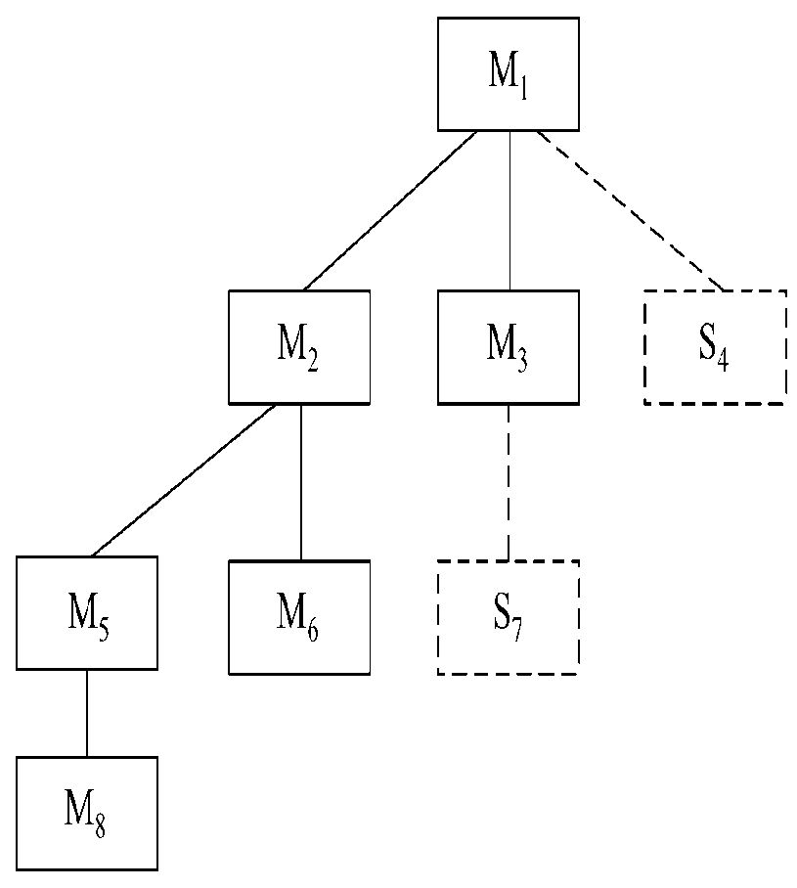
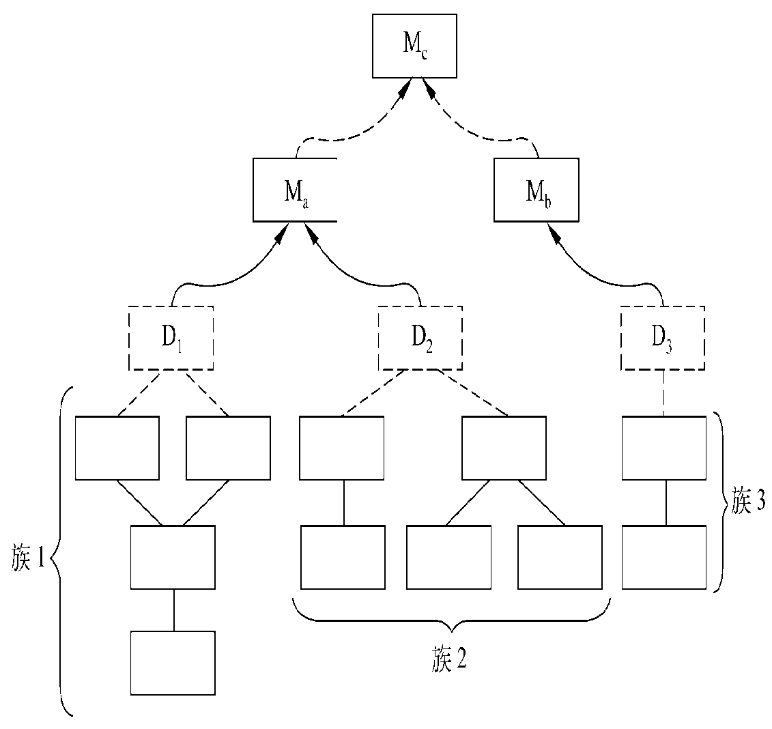
集成测试
渐增方式把模块结合到程序中去时，有自顶向下和自底向上两种集成策略。但在实践中常采用混合的策略。
自顶向下集成 自底向上集成

Slide 33
集成测试（回归测试）
任何成功的测试都会发现错误，而且错误必须被改正。每当改正软件错误的时候，软件配置的某些成分（程序、文档或数据）也被修改了。回归测试就是用于保证由于调试或其他原因引起的变化，不会导致非预期的软件行为或额外错误的测试活动。
即：回归测试是指重新执行已经做过的测试的某个子集，以保证修改变化没有带来非预期的副作用。
回归测试集（已执行过的测试用例的子集）包括下述3类不同的测试用例：
（1） 检测软件全部功能的代表性测试用例；
（2） 专门针对可能受修改影响的软件功能的附加测试；
（3） 针对被修改过的软件成分的测试。

Slide 34
确认测试
确认测试也称为验收测试，它的目标是验证软件的有效性。
确认（validation）：指的是为了保证软件确实满足了用户需求而进行的一系列活动。
验证（verification）：指的是保证软件正确地实现了某个特定要求的一系列活动。
有效性的简单定义：如果软件的功能和性能如同用户所合理期待的那样，软件就是有效的。
需求分析阶段产生的软件需求规格说明书，准确地描述了用户对软件的合理期望，因此是软件有效性的标准，也是进行确认测试的基础。

Slide 35
确认测试的范围
确认测试必须有用户积极参与，或者以用户为主进行。用户应该参与设计测试方案，使用用户界面输入测试数据并且分析评价测试的输出结果。
确认测试通常使用黑盒测试法。应该仔细设计测试计划和测试过程，测试计划包括要进行的测试的种类及进度安排，测试过程规定了用来检测软件是否与需求一致的测试方案。
通过测试和调试要保证软件能满足所有功能要求，能达到每个性能要求，文档资料是准确而完整的，此外，还应该保证软件能满足其他预定的要求（例如，安全性、可移植性、兼容性和可维护性等）。

Slide 36
确认测试（软件配置复查）
确认测试的一个重要内容是复查软件配置。
---- 软件配置：软件需求规格说明、软件设计规格说明、源代码等。
复查的目的是保证软件配置的所有成分都齐全，质量符合要求，文档与程序完全一致，具有完成软件维护所必须的细节，而且已经编好目录。
除了按合同规定的内容和要求，由人工审查软件配置之外，在确认测试过程中还应该严格遵循用户指南及其他操作程序，以便检验这些使用手册的完整性和正确性。必须仔细记录发现的遗漏或错误，并且适当地补充和改正。

Slide 37
确认测试（Alpha和Beta测试）
Alpha测试由用户在开发者的场所进行，并且在开发者对用户的“指导”下进行测试。开发者负责记录发现的错误和使用中遇到的问题。该测试是在受控的环境中进行的。
Beta测试由软件的最终用户们在一个或多个客户场所进行。Beta测试是软件在开发者不能控制的环境中的“真实”应用。用户记录在Beta测试过程中遇到的一切问题（真实的或想像的），并且定期把这些问题报告给开发者。接收到在Beta测试期间报告的问题之后，开发者对软件产品进行必要的修改，并准备向全体客户发布最终的软件产品。

Slide 38
系统测试
将经过确认测试的软件，与计算机硬件、外设、支持软件等一起，在实际运行环境下测试。

Slide 39
测试小结
测试的目的：尽可能发现并排除软件中潜藏的错误，证明软件是错误的，而不是证明软件是正确的
测试准则：尽早测试、追溯到需求、2/8原则、第三方测试、回归测试
测试对象：整个生命周期，不仅仅测试程序，包括文档
测试步骤：单元测试、集成测试、确认测试（ Alpha开发场所， Beta 用户场所）、系统测试（上线前，真实环境测试）
测试分类：静态测试（人工和计算机相结合）、动态测试（黑盒测试和白盒测试）
白盒测试技术：参考设计文档,程序内部逻辑结构（路径、控制、循环）
黑盒测试技术：参考需求规格,重点测试程序功能界面（等价划分、边界值），错误推测（容易发生错误的模块、功能复杂的模块、测试时已发生很多错误的模块、团队中能力偏弱的人（责任心不强的人））

Slide 40
如何测试
关键技术 ---- 设计测试方案。
测试方案 ---- 包括：具体的测试目的，应该输入的测试数据和预期的结果。通常又把测试数据和预期的输出结果称为测试用例。其中最困难的问题是设计测试用例的输入数据。
不同的测试数据发现程序错误的能力差别很大，为了提高测试效率降低测试成本，应该选用高效的测试数据。因为不可能进行穷尽的测试，选用少量“最有效的”测试数据，做到尽可能完备的测试就更重要了。

Slide 41
白盒测试技术
逻辑覆盖：以程序内部的逻辑结构为基础的设计测试用例的技术。
(1)语句覆盖
(2)判定覆盖
(3)条件覆盖
(4)判定/条件覆盖
(5)条件组合覆盖
(6)点覆盖
(7)边覆盖
(8)路径覆盖

Slide 42
白盒测试技术（逻辑覆盖测试的5种标准）
发现错误 的能力 | 标 准 | 含 义
1(弱) | 语句覆盖 | 每条语句至少执行一次
2 | 判定覆盖 | 每一判定的每个分支至少执行一次
3 | 条件覆盖 | 每一判定中的每个条件，分别按“真”、 “假”至少各执行一次
4 | 判定/条件覆盖 | 同时满足判定覆盖和条件覆盖的要求
5 (强) | 条件组合覆盖 | 求出判定中所有条件的各种可能组合 值，每一可能的条件组合至少执行一次

Slide 43
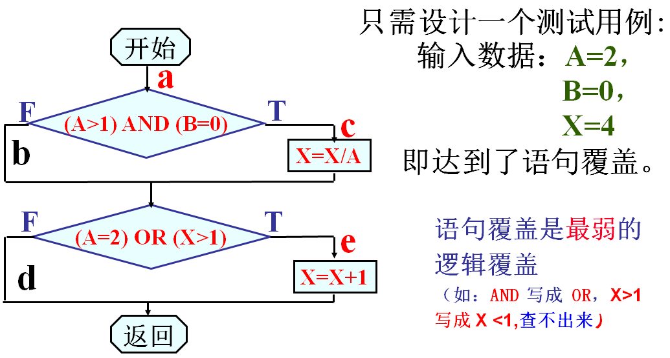
白盒测试技术（逻辑覆盖测试的5种标准）
1、语句覆盖：使程序中每个语句至少执行一次。

Slide 44
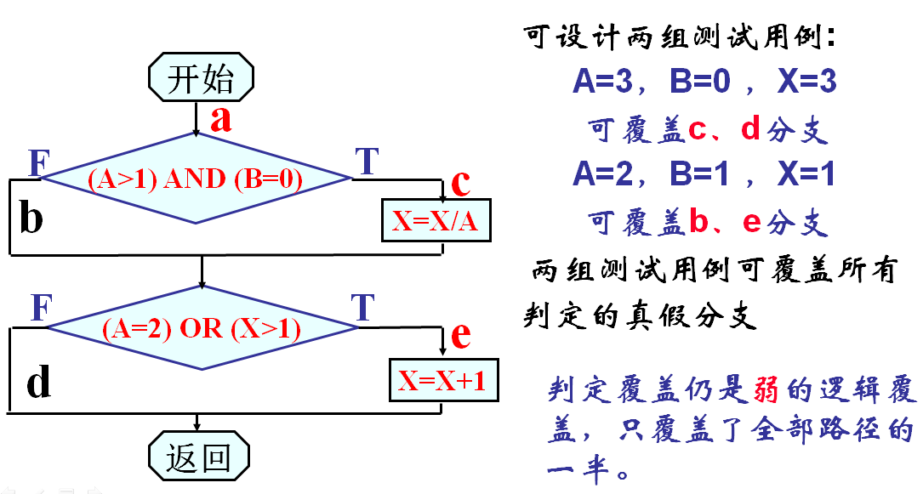
白盒测试技术（逻辑覆盖测试的5种标准）
2、判定覆盖: 使每个判定的真假分支都至少执行一次。

Slide 45
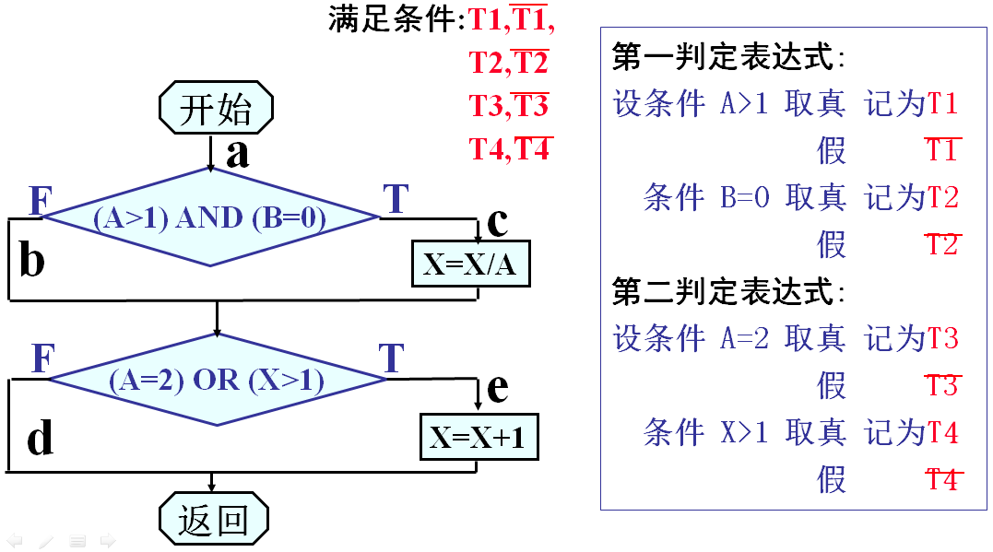
白盒测试技术（逻辑覆盖测试的5种标准）
3、条件覆盖：每个判定的每个条件可能取值至少执行一次。

Slide 46
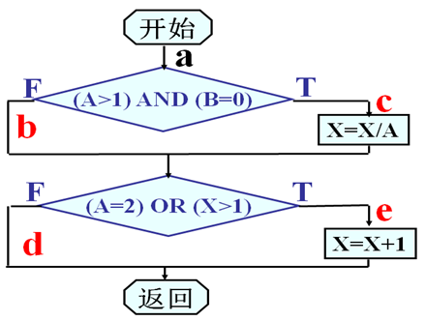
白盒测试技术（逻辑覆盖测试的5种标准）
4、判定/条件覆盖：同时满足判定和条件覆盖.
应满足以下覆盖情况：
条件: A>1, A≤1, B=0, B≠0
A=2, A≠2, X>1, X≤1
应执行路径
ace ∧ abd 或： acd ∧ abe
选择用例：
[(2,0,4),(2,0,3)]（ace)
[(1,1,1),(1,1,1)] (abd)

Slide 47
白盒测试技术（逻辑覆盖测试的5种标准）
5、条件组合覆盖：所有可能的条件取值组合至少执行一次
满足以下覆盖情况：
① A>1, B =0 ② A>1, B≠0
③ A≤1, B =0 ④ A≤1, B≠0
⑤ A=2, X>1 ⑥ A=2, X≤1
⑦ A≠2, X>1 ⑧ A≠2, X≤1
选择用例：
[(2,0,4),(2,0,3)] ① ⑤
[(2,1,1),(2,1,2)] ② ⑥ [(1,0,3),(1,0,4)] ③ ⑦
[(1,1,1),(1,1,1)] ④ ⑧

Slide 48
白盒测试技术（逻辑覆盖测试的其他种标准）
6. 点覆盖：图论中点覆盖的概念定义如下：如果连通图G的子图G′是连通的，而且包含G的所有结点，则称G′是G的点覆盖。在第6.5节中从程序流程图导出流图的方法。在正常情况下流图是连通的有向图。满足点覆盖标准要求选取足够多的测试数据，使得程序执行路径至少经过流图的每个结点一次，由于流图的每个结点与一条或多条语句相对应，显然，点覆盖标准和语句覆盖标准是相同的。

Slide 49
白盒测试技术（逻辑覆盖测试的其他种标准）
7. 边覆盖：图论中边覆盖的定义是：如果连通图G的子图G″是连通的，而且包含G的所有边，则称G″是G的边覆盖。为了满足边覆盖的测试标准，要求选取足够多测试数据，使得程序执行路径至少经过流图中每条边一次。通常边覆盖和判定覆盖是一致的。
8. 路径覆盖：路径覆盖的含义是，选取足够多测试数据，使程序的每条可能路径都至少执行一次(如果程序图中有环，则要求每个环至少经过一次)。

Slide 50
白盒测试的优缺点
优点
1.迫使测试人员去仔细思考软件的实现
2.可以检测代码中的每条分支和路径
3.揭示隐藏在代码中的错误
4.对代码的测试比较彻底
5.最优化
缺点
1.昂贵
2.无法检测代码中遗漏的路径和数据敏感性错误
3.不验证规格的正确性

Slide 51
白盒测试技术（控制结构测试）
1. 基本路径测试（流图：退化的流程图，仅描绘控制流程，不体现具体操作和分支条件）
2. 条件测试
3. 循环测试
简单循环：跳过、循环一次、循环多次、最小边界和最大边界
嵌套循环：内循环（外循环最小值）->外循环（内循环最小值）
串接循环：独立（简单循环），不独立按照嵌套循环的方式

Slide 52
黑盒测试技术
黑盒测试着重测试软件功能：黑盒测试并不能取代白盒测试，它是与白盒测试互补的测试方法，它很可能发现白盒测试不易发现的其他类型的错误。
黑盒测试力图发现下述类型的错误：
(1) 功能不正确或遗漏了功能；
(2) 界面错误；
(3) 数据结构错误或外部数据库访问错误；
(4) 性能错误；
(5) 初始化和终止错误。

Slide 53
黑盒测试技术
白盒测试在测试过程早期进行，黑盒测试主要用于测试过程的后期。设计黑盒测试方案时，应该考虑下述问题。
（1）怎样测试功能的有效性？
（2）哪些类型的输入可构成好测试用例？
（3）系统是否对特定的输入值特别敏感？
（4）怎样划定数据类的边界？
（5）系统能够承受什么样的数据率和数据量？
（6）数据的特定组合将对系统运行产生什么影响？
应用黑盒测试技术，设计出满足下述标准的测试用例集。
（1）所设计出的测试用例能够减少为达到合理测试所需要设计的测试用例的总数。
（2）所设计出的测试用例能够告诉人们，是否存在某些类型的错误，而不是仅仅指出与特定测试相关的错误是否存在。

Slide 54
黑盒测试技术
等价划分：把程序的输入域划分成若干个数据类，据此导出测试用例。等价划分法力图设计出能发现若干类程序错误的测试用例，从而减少必须设计的测试用例的数目
如果把所有可能的输入数据(有效的和无效的)划分成若干个等价类，则可以合理地做出下述假定：每类中的一个典型值在测试中的作用与这一类中所有其他值的作用相同。因此，可以从每个等价类中只取一组数据作为测试数据。这样选取的测试数据最有代表性，最可能发现程序中的错误。
使用等价划分法设计测试方案首先需要划分输入数据的等价类，为此需要研究程序的功能说明，从而确定输入数据的有效等价类和无效等价类。

Slide 55
黑盒测试技术
划分等价类需要经验，启发式规则可能有助于等价类划分。
(1) 如果规定了输入值的范围，则可划分出一个有效的等价类(输入值在此范围内)，两个无效的等价类(输入值小于最小值或大于最大值)。
(2) 如果规定了输入数据的个数，则类似地也可以划分出一个有效的等价类和两个无效的等价类。
(3) 如果规定了输入数据的一组值，而且程序对不同输入值做不同处理，则每个允许的输入值是一个有效的等价类，此外还有一个无效的等价类(任一个不允许的输入值)。

Slide 56
黑盒测试技术
划分等价类需要经验，启发式规则可能有助于等价类划分。
(4) 如果规定了输入数据必须遵循的规则，则可以划分出一个有效等价类(符合规则)和若干个无效等价类(从各种不同角度违反规则)。
(5) 如果规定了输入数据为整型，则可以划分出正整数、零和负整数3个有效类。
(6) 如果程序的处理对象是表格，则应该使用空表，以及含一项或多项的表。

Slide 57
黑盒测试技术
划分出等价类以后，根据等价类设计测试方案时主要使用下面两个步骤。
(1) 设计一个新的测试方案以尽可能多地覆盖尚未被覆盖的有效等价类，重复这一步骤直到所有有效等价类被覆盖为止。
(2) 设计一个新的测试方案，使它覆盖一个而且只覆盖一个尚未被覆盖的无效等价类，重复这一步骤直到所有无效等价类都被覆盖为止。
注意，通常程序发现一类错误后就不再检查是否还有其他错误，因此，应该使每个测试方案只覆盖一个无效的等价类。

Slide 58
黑盒测试技术
假设有一个把数字串转变成整数的函数。运行程序的计算机字长16位，用二进制补码表示整数。这个函数是用Pascal语言编写的，它的说明如下：
function strtoint (dstr:shortstr):integer;
函数的参数类型是shortstr,它的说明是:
type shortstr=array［1..6］ of char;
被处理的数字串是右对齐的，也就是说，如果数字串比6个字符短，则在它的左边补空格。如果数字串是负的，则负号和最高位数字紧相邻(负号在最高位数字左边一位)。
考虑到Pascal编译程序固有的检错功能，测试时不需要使用长度不等于6的数组做参数，更不需要使用任何非字符数组类型的参数。

Slide 59
黑盒测试技术
分析这个程序的规格说明，可以划分出如下等价类。
有效输入的等价类有
(1) 1～6个数字字符组成的数字串(最高位数字不是零)。
(2) 最高位数字是零的数字串。
(3) 最高位数字左邻是负号的数字串。
无效输入的等价类有
(1) 空字符串(全是空格)。
(2) 左部填充的字符既不是零也不是空格。
(3) 最高位数字右面由数字和空格混合组成。
(4) 最高位数字右面由数字和其他字符混合组成。
(5) 负号与最高位数字之间有空格。

Slide 60
黑盒测试技术
合法输出的等价类有
(1) 在计算机能表示的最小负整数和零之间的负整数。
(2) 零。
(3) 在零和计算机能表示的最大正整数之间的正整数。
非法输出的等价类有
(1) 比计算机能表示的最小负整数还小的负整数。
(2) 比计算机能表示的最大正整数还大的正整数。
因为所用的计算机字长16位，用二进制补码表示整数，所以表示的最小负整数是-32 768，能表示的最大正整数是32767。

Slide 61
黑盒测试技术
根据划分出的等价类，可以设计出下述测试方案如下：
编号 | 描述 | 输入 | 预期输出
1 | 1～6个数字组成的数字串，输出是合法的正整数 | ‘1’ | 1
2 | 最高位数字是零的数字串，输出是合法的正整数 | ‘000001’ | 1
3 | 负号与最高位数字紧相邻，输出合法的负整数 | ‘-00001’ | -1
4 | 最高位数字是零，输出也是零 | ‘000000’ | 0
5 | 太小的负整数 | ‘-47561’ | 错误——无效输入

Slide 62
黑盒测试技术
根据划分出的等价类，可以设计出下述测试方案如下：
编号 | 描述 | 输入 | 预期输出
6 | 太大的正整数 | ‘132767’ | 错误——无效输入
7 | 空字符串 | ‘ ’ | 错误——没有数字
8 | 字符串左部字符既不是零也不是空格 | ‘×××××1’ | 错误——填充错
9 | 最高位数字后面有空格 | ‘12’ | 错误——无效输入
10 | 最高位数字后面有其他字符 | ‘1××2’ | 错误——无效输入
11 | 负号和最高位数字之间有空格 | ‘-12’ | 错误——负号位置错

Slide 63
黑盒测试技术
边界值分析
经验表明，处理边界情况时程序最容易发生错误。例如，许多程序错误出现在下标、纯量、数据结构和循环等等的边界附近。因此，设计使程序运行在边界情况附近的测试方案，暴露出程序错误的可能性更大一些。
使用边界值分析方法设计测试方案首先应该确定边界情况，通常输入等价类和输出等价类的边界。选取的测试数据应该刚好等于、刚刚小于和刚刚大于边界值。
通常设计测试方案时总是联合使用等价划分和边界值分析两种技术。

Slide 64
黑盒测试技术
为了测试前述的把数字串转变成整数的程序，除了上一小节已经用等价划分法设计出的测试方案外，还应该用边界值分析法再补充下述测试方案。
编号 | 描述 | 输入 | 预期输出
1 | 使输出刚好等于最小的负整数 | ‘-32768’ | -32768
2 | 使输出刚好等于最大的正整数 | ‘32767’ | 32767
3 | 使输出刚刚小于最小的负整数 | ‘-32769’ | 错误——无效输入
4 | 使输出刚刚大于最大的正整数 | ‘32768’ | 错误——无效输入

Slide 65
黑盒测试技术
错误推测
错误推测法在很大程度上靠直觉和经验进行。它的基本想法是列举出程序中可能有的错误和容易发生错误的特殊情况，并且根据它们选择测试方案。
应该仔细分析程序规格说明书，注意找出其中遗漏或省略的部分，以便设计相应的测试方案，检测程序员对这些部分的处理是否正确。
经验表明，在一段程序中已经发现的错误数目往往和尚未发现的错误数成正比。例如，在IBM OS/370操作系统中，用户发现的全部错误的47%只与该系统4%的模块有关。因此，在进一步测试时要着重测试那些已发现了较多错误的程序段。

Slide 66
黑盒测试技术
等价划分法和边界值分析法都只孤立地考虑各个输入数据的测试功效，而没有考虑多个输入数据的组合效应，可能会遗漏了输入数据易于出错的组合情况。
选择输入组合的一个有效途径是利用判定表或判定树为工具，列出输入数据各种组合与程序应作的动作(及相应的输出结果)之间的对应关系，然后为判定表的每一列至少设计一个测试用例。
选择输入组合的另一个有效途径是把计算机测试和人工检查代码结合起来。

Slide 67
测试小结
测试的目的：尽可能发现并排除软件中潜藏的错误，证明软件是错误的，而不是证明软件是正确的
测试准则：尽早测试、追溯到需求、2/8原则、第三方测试、回归测试
测试对象：整个生命周期，不仅仅测试程序，包括文档
测试步骤：单元测试、集成测试、确认测试（ Alpha开发场所， Beta 用户场所）、系统测试（上线前，真实环境测试）
测试分类：静态测试（人工和计算机相结合）、动态测试（黑盒测试和白盒测试）
白盒测试技术：参考设计文档,程序内部逻辑结构（路径、控制、循环）
黑盒测试技术：参考需求规格,重点测试程序功能界面（等价划分、边界值），错误推测（容易发生错误的模块、功能复杂的模块、测试时已发生很多错误的模块、团队中能力偏弱的人（责任心不强的人））

